Slide 1
La nuova frontiera dei
camper intelligenti

Slide 2
SISTEMA SENSORISTICO PER CAMPER, ROULOTTE E BUNGALOW
Esploriamo l'evoluzione dei viaggi in camper con il nostro innovativo sistema di sensoristica. Questa tecnologia integra sensori avanzati e connettività NB-IoT per offrire un controllo senza precedenti e una personalizzazione dell'esperienza di campeggio. Scoprite come la nostra soluzione trasforma ogni viaggio in un'avventura senza sforzo e completamente gestibile dal palmo della vostra mano.

Slide 3
GESTIONE REMOTA INTELLIGENTE
01
02
03
MONITORAGGIO DEI LIVELLI
CONTROLLO MULTIMEDIALE
CLIMATIZZAZIONE INTELLIGENTE
Tieni traccia dei livelli di acqua, carburante e batteria, ricevendo aggiornamenti in tempo reale e alert personalizzati.
Gestisci i sistemi audio e video del tuo camper, creando playlist per ogni viaggio e accedendo ai tuoi contenuti preferiti.
Con pochi tocchi, puoi regolare la temperatura all'interno del tuo camper, assicurando il comfort perfetto sia nelle calde giornate estive che nelle fredde notti invernali

Slide 4
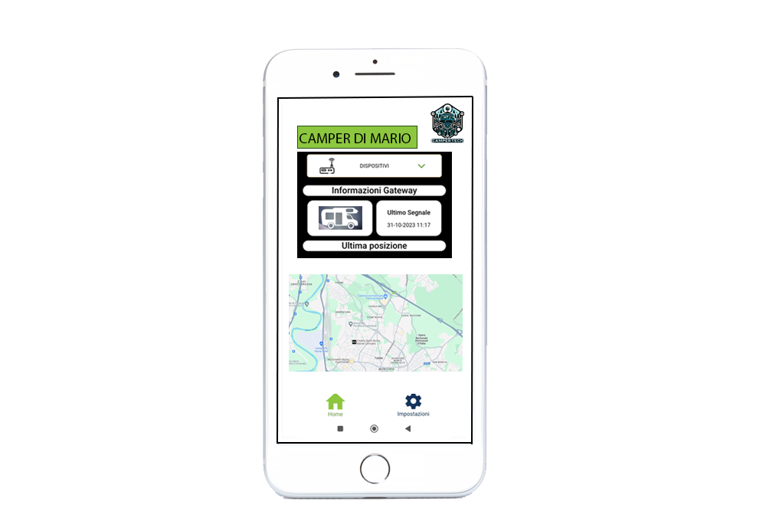
GESTIONE REMOTA INTELLIGENTE
L’app trasforma il dispositivo mobile in un controllo remoto per vari sistemi
Diagnostica Veicolo: Ricevi rapporti diagnostici per assicurarti che il tuo camper sia sempre in condizioni ottimali.
Sistema di Sicurezza all'avanguardia: Con CamperTech, puoi monitorare il tuo camper con telecamere di sicurezza integrate, ricevere notifiche in tempo reale in caso di movimenti sospetti e attivare o disattivare il sistema di allarme.
Illuminazione Su Misura: Crea l'atmosfera perfetta con il nostro sistema di illuminazione personalizzabile.

Slide 5
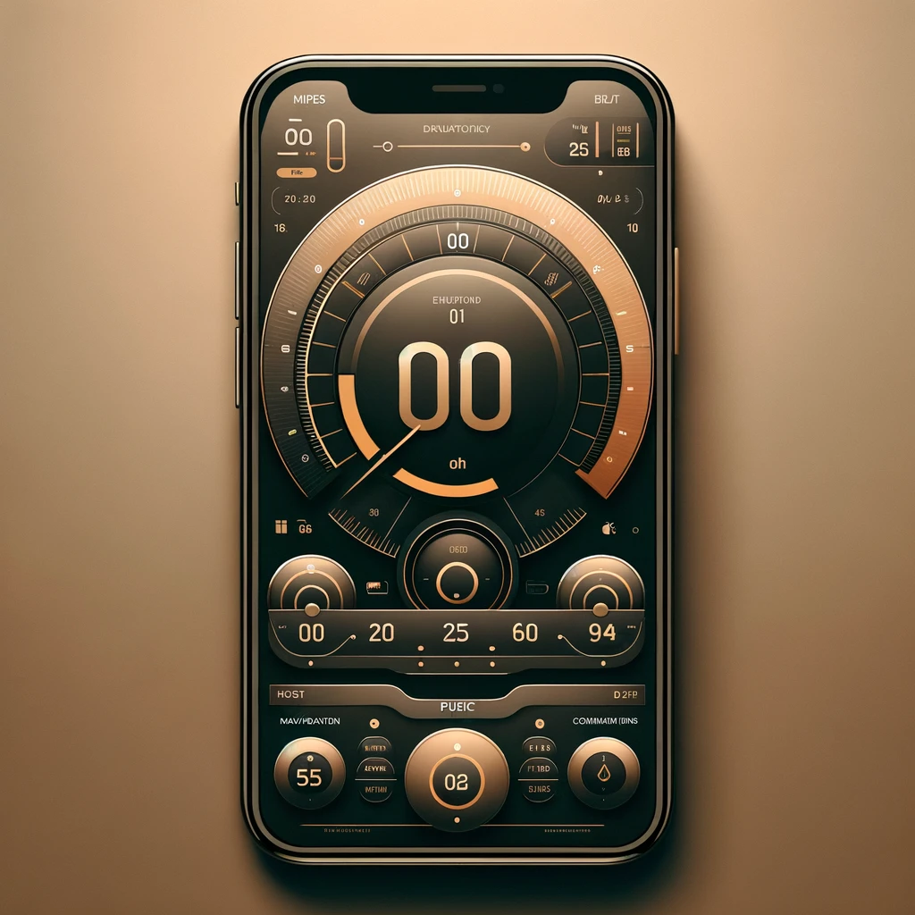
LA DASHBOARD PERSONALIZZATA PER L’UTENTE
Personalizzazione dell'Interfaccia: Gli utenti possono modificare l'interfaccia per adattarla alle proprie preferenze, scegliendo le notifiche da ricevere e i dati da monitorare.
Controllo Completo dei Sistemi del Camper: Dalla climatizzazione alla sicurezza, ogni aspetto del camper può essere gestito con semplici tocchi sull'app.

Slide 6
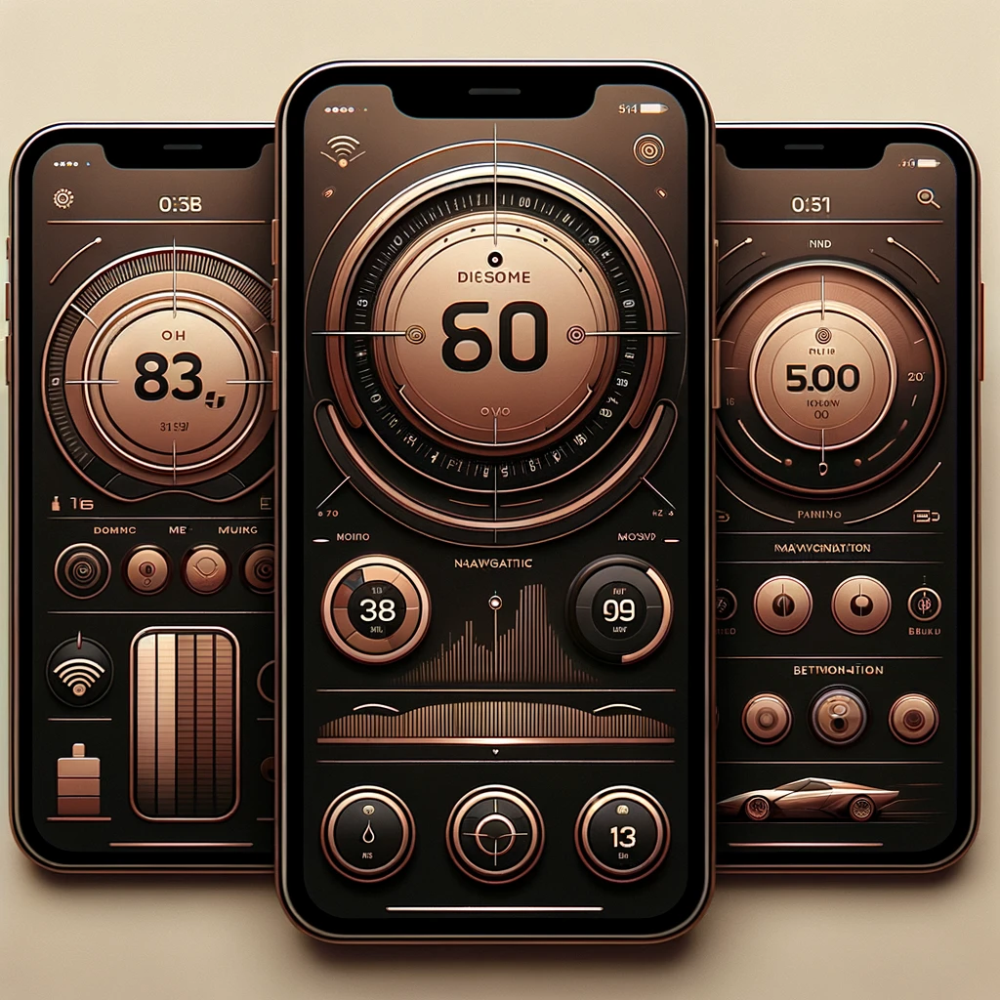
LA DASHBOARD PER L’AMMINISTRATORE
DASHBOARD DI GESTIONE
L'interfaccia amministratore offre una panoramica completa dei sistemi del camper, permettendo un controllo e una gestione centralizzata.
ANALISI DEI DATI E REPORT
Funzionalità avanzate per il monitoraggio e l'analisi dei dati di utilizzo, vitali per la manutenzione e l'ottimizzazione dei servizi.
AGGIORNAMENTI E CONFIGURAZIONE REMOTA
Capacità di effettuare aggiornamenti software e modificare le configurazioni dei camper da remoto, garantendo sempre la migliore esperienza per l'utente finale.

Slide 7
CONTROLLO COMPLETO DALLA APP
MANUTENZIONE PROATTIVA
SICUREZZA AVANZATA
Ricevi rapporti diagnostici per tenere la tua imbarcazione sempre al top.
Gestisci il sistema di allarme in tempo reale con NaviTech

Slide 8
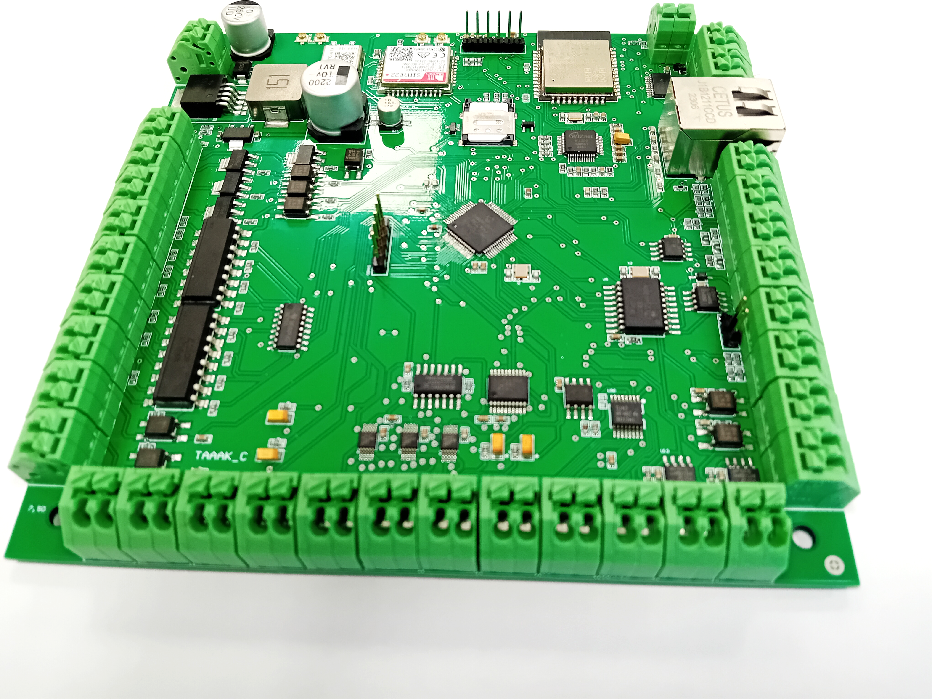
IN DEPTH
L’HARDWARE NB-IOT
BASSO CONSUMO ENERGETICO
I sensori NB-IoT sono progettati per funzionare a lungo senza bisogno di ricarica frequente, ideali per viaggi in camper dove la gestione dell'energia è cruciale.
AMPIA COPERTURA
Forniscono una connessione affidabile anche in zone remote, assicurando una comunicazione costante tra il camper e l'utente.
MIGLIORAMENTO DELL'ESPERIENZA DI CAMPEGGIO
Offrono funzionalità avanzate come il monitoraggio ambientale, la sicurezza potenziata e la gestione efficiente delle risorse, rendendo il campeggio più sicuro, confortevole e gestibile.

Slide 9
TOMORROW SRL
AI & ML
IOT
INTERDISCIPLANARIETÀ
R&D
Combiniamo I dati raccolti dai sensori con tecnologie data driven altamente avanzate per analizzare e prendere decisioni.
L’azienda ha anni di esperienza nello sviluppo di tecnologie IOT sia hardware che software.
I team di Tomorrow sono composti da esperti in campi diversi per superare I limiti di una visione puramente quantitativa.
La tecnologia offerta da Tomorrow è sempre all’avanguardia e frutto di progetti R&D che coinvolgono professionisti e accademici.

Slide 10
GRAZIE
info@tomorrowsrl.com
+39 346 308 6840
tomorrowsrl.com

